Slide 1
Kullanılan Fontlar
Fontlar bilgisayarınızda yüklü değilse aşağıdaki bağlantılardan fontları yükleyebilirsiniz. Slayt gösterisi modunda üzerine direk tıklayıp sayfaya yönlendirileceksiniz. Yükledikten sonra sunuyu tekrar açıp kapatın.
Source Sans 3
Libre Baskerville
Maiandra GD

Slide 2
ZORBALIK HERKESİ ETKİLİYOR
Kurbanlar, zorbalar, izleyenler...

Slide 3
Zorbalık mı?
Birisi istemeden incitici bir şey söylediğinde veya bunu yaptığında eğer bunu bir kez yapmışsa...
Bu hoş olmayan bir davranıştır

Slide 4
Zorbalık mı?
Birisi kasıtlı olarak incitici bir şey söylediğinde veya bunu yaptığında eğer bunu bir kez yapmışsa...
Bu kaba bir davranıştır.

Slide 5
Zorbalık mı?
Birisi kasıtlı olarak incitici bir şey söylediğinde veya bunu yaptığında eğer bunu belli bir süre boyunca devam ediyor, onlara durmalarını söyleseniz ve üzgün olduğunu gösterseniz bile devam ediyorsa.....
Bu zorbalıktır.

Slide 6
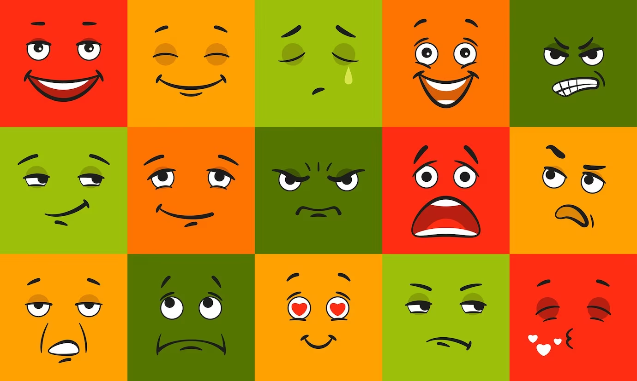
mutlu
Etkinlik öncesi duygularımızı bir hatırlayalım
huzurlu
üzgün
sevinçli
sinirli
havalı
sakin
öfkeli
korkmuş
şaşırmış
sıkılmış
stresli
sevgi dolu
mutsuz
özlem
Notes:
Yapılacak etkinlik öncesi çocukların duyguları hatırlamasına yardımcı olmak için konulmuştur.

Slide 7
Çalışkan bir öğrenci olan Onur, arkadaşları Caner ve Kayahan’dan uzak durmaya çalışmaktadır. Çünkü son zamanlarda bu öğrenciler Onur’u gördüklerinde saçları, gözlükleri, boyu ya da kıyafetleri ile alay etmektedirler.
Hatta bazen o yanlarından geçerken inek sesi çıkarmaktadırlar. Caner ve Kayahan sınıfta her zaman onun hakkında fısıldaşmakta, ona değişik yüz hareketleri yapmakta, bazen de masasına hoş olmayan notlar bırakmaktadırlar.
Bir şey olduğundan şüphelenen öğretmen sınıfa neler olduğunu sormuş ancak sınıftaki öğrenciler bildiklerini söylememeyi tercih etmişlerdir.
Etkinlik
• Onur’un kendini nasıl hissettiğini düşünüyorsunuz? Sahip olabileceği en az beş duyguyu düşünmeye çalışın.
• Sizce Caner, Kayahan ve Tamer ne hissediyor olabilir?
• Bu duruma şahit olan (izleyen) diğer çocuklar ne hissediyor ve düşünüyor olabilirler?

Slide 8
Zorbalık durumunda...
Maruz Kalanlar
Zorbalar
İzleyenler
Mide ve baş ağrıları, iştahsızlık, uykusuzluk nedeniyle okula gitmek istemiyor, bu nedenle notlarında düşüş yaşanıyor olabilir.
Derslerde başarısız olduğundan genelde düşük notları olabilir.
Ne yapacağını bilmediği için kendini kızgın ve çaresiz hissediyor olabilir.

Slide 9
Zorbalık durumunda...
Maruz Kalanlar
Zorbalar
İzleyenler
Öfke, kızgınlık, mutsuzluk gibi duyguları daha çok yaşadığı için arkadaşlarıyla kaynaşmakta zorluk çekiyor.
Yetişkinlere saygısızca davranıyor.
Bir sonraki hedef olup zorbalığa uğramaktan korkuyor.

Slide 10
Zorbalık durumunda...
Maruz Kalanlar
Zorbalar
İzleyenler
Kişisel eşyalarını zorbalık yapan öğrenciye kaptırabilir.
Vandalizm, okulu bırakma, sigara içme gibi kötü alışkanlıkları olabilir.
Harekete geçmediği için kendini suçlu hissediyor.

Slide 11
Zorbalık durumunda...
Maruz Kalanlar
Zorbalar
İzleyenler
Vücudunda çizikler ya da morluklar olabilir.
Büyük ihtimalle ilerleyen zamanda bir suça karışabilir.
Okulda belli yerlere gitmekten korkuyor olabilir.

Slide 12
Gamze birkaç ay önce sınıfa gelen Sinem ile bir süredir dalga geçmekte, ona isim takmaktadır.
Sinem’in kullandığı kalemlerin, defterlerindeki süslemelerin, kullandığı toka ve çantaların bebeksi olduğunu söylemektedir. Sinem’e “Bunlar kimin? Anaokuluna giden kardeşinden ödünç mü aldın? Senin yaşına da pek uygun!” diyerek gülmektedir.
Artık birçok kişi ona “Bebek Sinem!” demeye başlamıştır. Sinem iyice yalnız kalmaya başlamıştır.
Olup bitenler Sinem’i hem çok üzmekte hem de kızdırmaktadır.
Sinem girişken bir şekilde kendisiyle alay edilmesini, isim takılmasını durdurmaya karar verir. Gamze’nin karşısında durur, ona bakar, net ve güçlü bir sesle “Gamze, benimle alay ediyorsun. Beni utandırmaya çalışıyorsun. Bu tavrına bir son vermeni istiyorum!” der ve arkasını dönüp gider
Etkinlik

Slide 13
?
?
?
Eğer Sinem öfkeyle hareket etse ne olurdu?
?
?
?
Sinem hiçbir şey yapmasa ne olurdu?
?
?
?
Sinem ne yaparsa durum kötüye giderdi?

Slide 14
Girişken Yanıtlar
Senaryo 1
(...........) diğer çocuklara senin yüzünden maçı kaybettiklerini, senin zayıf ve beceriksiz olduğunu, çok da yavaş koştuğunu söylüyor.
Senaryo 2
Saçını geçen hafta kestirdin. O zamandan beri (……………) bu konuda seninle alay ediyor. “Saçını kim kesti? Kuaföre mi gittin, terziye mi yoksa kasaba mı?” “Bir şapka tak da şu çirkin görüntüyü ört!” diyor.

Slide 15
Girişken Yanıtlar
Senaryo 3
Yeni bir mont aldınız. Ancak onu giydiğiniz ilk günden beri (...........) montunla alay ediyor.
Gülerek “Bu mont kimin? Küçük kardeşinin mi? Pek de cici!” diyor.
Senaryo 4
(.........................) derste ona her baktığınızda size garip yüz hareketleri yapıyor.

Slide 16
Biri size zorbalık yaparsa...

Slide 17
Neler işe yarar?
Uzaklaşın
Kendinizi güvende hissetmiyorsanız uzaklaşın ve güvendiğiniz bir yetişkine anlatın.
Anlatmak, dedikodu yapmak ya da ispiyonlamak değildir. Hak aramaktır.

Slide 18
Neler işe yarar?
Yeni arkadaşlar edinin
Zorbalık yapan insanlar yalnız çocukları daha fazla seçer.
Bu yüzden diğer çocuklarla birlikte kalın.

Slide 19
Neler işe yarar?
Girişken tepkinizi gösterin
Zorbalık yapan öğrencinin sizin hakkınızda neler düşündüğünü önemsemediğinizi sözlerinin sizi incitmeyeceğini kararlı bir şekilde söyleyin.

Slide 20
Neler işe yarar?
Korktuğunuzu belli etmeyin.
Zorba davranış yapan öğrenciye karşı sağlam bir beden duruşuna sahip olmak önemlidir.
Korktuğunuzu zorbalık yapana belli etmemek, onun geri çekilmesini sağlayabilir

Slide 21
Neler işe yarar?
Sözel zorbalığa maruz kaldığınızda
Ona karşılık vermeyip kafanızı çevirip oradan uzaklaşmaya çalışın.

Slide 22
Neler işe yaramaz?
Saldırmayın
Biri sizi fiziksel olarak tehdit ederse, kavga etmeyin.
Bunun yerine olabildiğince çabuk uzaklaşın.

Slide 23
Neler işe yaramaz?
Tehdit etmeyin
Bu, zorbalığın şiddetinin artmasına, hatta daha da kötüye gitmesine neden olabilir.

Slide 24
Neler işe yaramaz?
Ağlamayın
Zorbalık yapan kişiler sizi ağlarken görmek isteyebilir.
Derin nefes alın ve sakin kalmaya çalışın.
Kendi kendinize “bununla baş edebilirim”, “kararlı olmayı başarabilirim” gibi olumlu mesajlar verin.

Slide 25
Neler işe yaramaz?
Sürekli görmezden gelmeyin
Zorbalığa devam eden insanların, basitçe görmezden gelinerek durmaları veya uzaklaşmaları olası değildir.
Kendiniz için ayağa kalkmaya veya bir yetişkinden yardım almaya karar verin.

Slide 26
Senaryo 1
Simge uzun bir süredir kendisinden daha büyük ve iri olan Sedef’in zorbalığına maruz kalmaktadır.
Bir gün sınıfa doğru yürürken Sedef, iki arkadaşıyla birlikte Simge’ye yaklaşır ve omuzuyla çarpar.
Simge geriye doğru sendeler ve neredeyse düşecek gibi olur.
Sedef etrafına bakarak alaycı bir şekilde “Ay bir şeye mi çarptım?” der ve sonra Simge’ye doğru aşağılarcasına
bakarak “Ah, pardon Bayan Görünmez!” der.
Sedef ve yanındaki iki kız arkadaşı güler. İzleyen diğer öğrencilerse gülümsemekten başka bir şey yapmazlar.
Etkinlik

Slide 27
Senaryo 2
Eser altıncı sınıf öğrencisidir. Eser sağlıklı beslenmeye özen göstermektedir. Öğle yemeklerinde dışarıdan yemek yerine evden getirdiği yemekleri yemeyi tercih etmektedir.
Sınıf arkadaşları ise genellikle kantinden alışveriş yapmaktadır. Bu durumu gözlemleyen Ahmet ve
Burak, Eser’in sağlıklı beslenmesine sinir olmakta ve onunla “yürüyen sağlık” şeklinde sürekli dalga
geçmektedirler.
Etkinlik

Slide 28
İzleyiciler neler yapabilir?

Slide 29
Güvende olduğunuzdan emin olun.
Çünkü zorbalık yapan kişi, size de zorbalık yapmak isteyebilir.

Slide 30
Sakin olun.
Böyle davranışlara tanık olduğunuzda zorbalık yapan öğrenciyi cesaretlendirecek veya davranışının şiddetini arttıracak söylemlerde ve hareketlerde bulunmayın

Slide 31
Konuyu değiştirin.
Zorbalık yapan ya da zorbalığa maruz kalan öğrenciyle farklı ve yeni bir konuda konuşmaya başlayabilirsiniz.

Slide 32
Zorbadan uzaklaşın.
Zorbalığa maruz kalan öğrenci de dâhil olmak üzere herkesi zorbalık yapan kişiden uzaklaşmaya davet edebilirsiniz.

Slide 33
İletişimde olun.
Zorbalığa maruz kalan kişiyle iletişiminizi arttırabilir, onun bu süreci daha çabuk atlatması için ona yardımcı olabilirsiniz.
Zorbalık yapan öğrenciyle de aynı şekilde iletişim kurabilir ve onun bu davranışları değiştirmesine yardımcı olabilirsiniz

Slide 34
Zorbaysanız ne yapmalısınız?

Slide 35
Kurbanı düşünün.
Sizin ona yaptığınız şey karşısında nasıl hissetmiş olabilir.?

Slide 36
Öfkenizi kontrol etmeyi öğrenin

Slide 37
Agresif olmak yerine iddialı olmayı seçin

Slide 38
Eylemlerinizin sonuçlarını düşünün

Slide 39
Yüzüne karşı söyleyemeyecekseniz bunu başka arkadaşlarınızla da konuşmayın.

Slide 40
Hedefler belirleyin
Arkadaşlarınıza iltifat edin.

Slide 41
Yeni arkadaşlar edinin
Zorbalık alışkanlıklarınızı teşvik eden insanlarla takılıyor olabilirsiniz

Slide 42
İyi Bir Arkadaş

Slide 43
Nasıl İYİ bir arkadaş oluruz?
01
Destekleyici Olun
İyi bir arkadaş biri üzgün, mutlu ya da başka bir duygu hissettiğinde onun yanında olur.

Slide 44
Nasıl İYİ bir arkadaş oluruz?
02
Dinleyin
Konuşmanın hepsini kendin yapmak yerine arkadaşını dinle.
Sonrasında dinlediğin konuyla ilgili neler olduğunu sormayı unutma.

Slide 45
Nasıl İYİ bir arkadaş oluruz?
03
Kibar olun
Bir başkasıyla arkadaşınız hakkında konuştuğunuzda onun hakkında güzel ve olumlu şeyler söyleyin.

Slide 46
Nasıl İYİ bir arkadaş oluruz?
04
İletişim halinde olun.
Birlikte takılmak arkadaşlığın gelişmesine yardımcı olur.
Ancak bazen arkadaşlarınızın Ayrı kalmaya da ihtiyaçları olabilir.

Slide 47
Arkadaşınıza, size nasıl davranılmasını istiyorsanız öyle davranın!

Slide 48
Yararlanılan Kaynaklar
https://orgm.meb.gov.tr/www/akran-zorbaligi/icerik/2085
Ortaokul bölümündeki etkinlikler kısmı için aşağıdaki programdan yararlanılmıştır.
https://orgm.meb.gov.tr/meb_iys_dosyalar/2022_08/23150037_Ortaokul_FarkYndalYk_ProgramY.pdf

